Slide 1
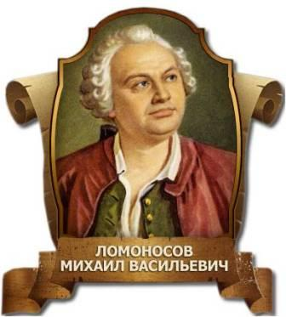
19 ноября 1711 — 15 апреля 1765
«Юноши с особенным вниманием и особенной любовью должны изучать его жизнь , носить в душе своей его величавый образ»
В.Г. Белинский.

Slide 2
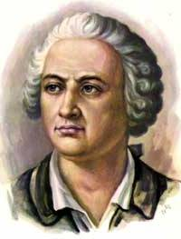
«В жизни гения есть что-то вечное, что не теряет никогда интереса, и это заставляет людей интересоваться жизнью великих людей любой эпохи.
Благодаря гениальности, в облике Ломоносова, в его жизни и деятельности можно много найти того, что захватывает и что интересно и полезно понять, вне зависимости от того, что между нами лежит пропасть в 200 лет»
Н.Г.Чернышевский

Slide 3
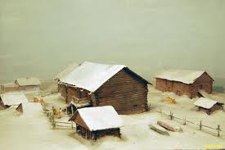
Деревня Мишанская, позже слившаяся с деревней Денисовкой.
Согласно писцовым книгам, именно в Мишанинской 8 ноября (19-го по новому стилю) 1711 года у помора Василия Ломоносова родился сын Михайло.

Slide 4
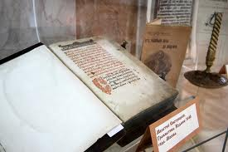
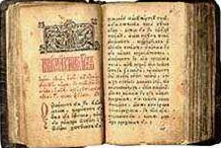
В 11-12 лет Михайло начал учиться грамоте. Его первым учителем был дьячок местной церкви. Он прочитал все, что было под рукой. У соседа нашлись славянская «Грамматика» Мелентия Смотрицкого и «Арифметика» Леонтия Магницкого. Он их читал с таким усердием, что выучил наизусть.

Slide 5
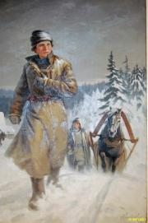
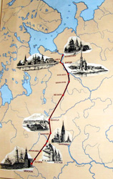
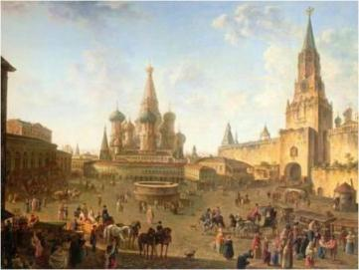
К 14 годам юный помор грамотно и чётко писал. Жизнь его в родном доме делалась невыносимой, наполненной постоянными ссорами с мачехой. И чем шире становились интересы юноши, тем безысходнее казалась ему окружающая действительность. Особенно ожесточала мачеху страсть Ломоносова к книгам.
Отец решил по-своему образумить его и решил женить, но Михайло притворился больным и от женитьбы отговорился.
Получив «неявным образом», паспорт,, 19-летний Ломоносов ушел в Москву с обозом мороженой рыбы в декабре 1730 года.

Slide 6
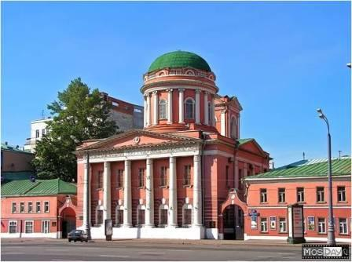
В 1730 году поступил в Славяно-греко-латинскую академию в Москве, где он не только приобрёл вкус к научным занятиям, но изучил латинский язык, познакомился с разными науками и учебными дисциплинами.

Slide 7
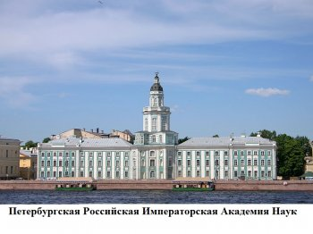
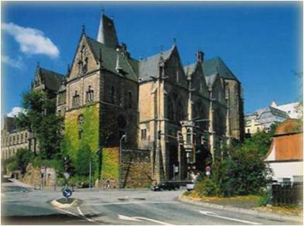
В ноябре 1735года в числе 12-ти лучших учеников отправили в Петербургскую академию наук.
Осенью 1736 г. трое лучших студентов, в том числе Ломоносов, были отправлены Академией Наук в Германию, для обучения математике, физике, химии философии и металлургии.
В Марбурге Ломоносов пробыл до 1739. Здесь он получил обширное и основательное образование.

Slide 8
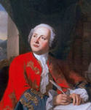
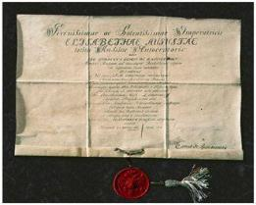
В 1741 году по приказу Академии Ломоносов возвращается в Петербург и вскоре становится адъюнктом по физике при Петербургской Академии наук.
Возвратившись в Россию в 1745 году, Ломоносов стал первым русским профессором, членом Академии наук.
Диплом профессора химии
М.В.Ломоносова

Slide 9
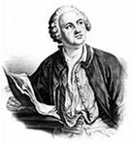
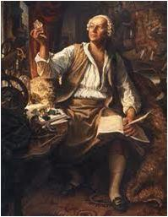
Михаил Васильевич занимался исследованиями по математике, физике, астрономии, географии, геологии, биологии, языкознанию, философии, истории.
Удивительные способности, глубокая любовь к науке, великое трудолюбие, пламенный патриотизм, непреклонная твердость воли при достижении цели — вот отличительные черты Ломоносова.

Slide 10

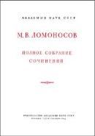
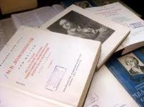
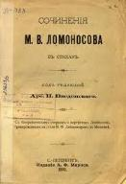


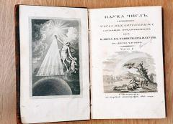




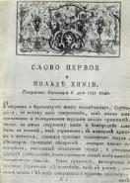
Как ученый Ломоносов отличался необычайной широтой интересов; обогатил своими открытиями физику, химию, астрономию, географию, технику, геологию, историю, филологию; стремился использовать науку для поднятия благосостояния страны.
Некоторые труды М.В Ломоносова

Slide 11
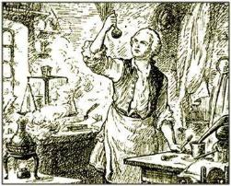
Вклад Ломоносова в науки Химия
Открыл первую химическую лабораторию в России
Составил рецепт для приготовления фарфоровых масс
Разработал принципы новой науки «Физической химии»
Очень печально, что потомки не сумели сохранить до нашего времени ни химической лаборатории, ни дома на Мойке, где размещалась домашняя лаборатория, ни многочисленных приборов, изготовленных собственноручно Ломоносовым. Остался только замечательный лабораторный дневник «Химические и оптические записи», который раскрывает огромную экспериментальную работу, охватывающую самые разнообразные научные, инструментальные и технические задачи.

Slide 12
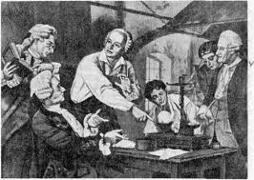
Физика
Доказал, что причиной теплоты является внутреннее вращательное движение связанной материи
Сконструировал термометр
Закон сохранения силы
Закон сохранения энергии движения
Теория упругости среды
Предположил, что все тела состоят из корпускул — молекул, которые являются «собраниями» элементов — атомов

Slide 13
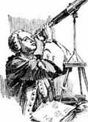

Астрономия
Усовершенствовал подзорную трубу, которую называл «ночезрительной» прибор «для сгущения света»
Открыл атмосферу на Венере
Создал теорию самосвечения комет и полярных сияний.
История
Написал 1-ый том Российской истории
Составил «Краткий Летописец с родословием»

Slide 14
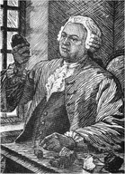
География
Составил «Полярную карту»
Разработал приборы для морского кораблевождения
Доказал существование материка на Южном полюсе (Антарктиды)
Доказал возможность Северного морского пути в Индию
Геология
Теория возникновения минералов и металлов
Теория о причине землетрясений
Ломоносов первым в России обратил внимание на историю самой Земли и на причины образования полезных ископаемых. Михаил Васильевич составил каталог минералов России

Slide 15
Литература и языкознание
Создал теорию стилей в русском языке и разработал правила грамматики русского языка
Разработал новые стихотворные размеры
Открыл, что славянский язык принадлежит к древнейшим индоевропейским языкам. Установил тот факт, что древнерусский язык произошел из славянского языка
Изобразительное искусство
Создал русское мозаичное искусство
Открыл секрет изготовления смальты
Изготовил 40 мозаичных картин
Избран почетным членом Петербургской Академии художеств
Открыл мозаичную мастерскую

Slide 16
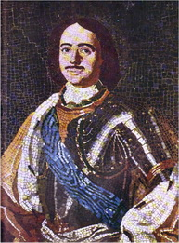
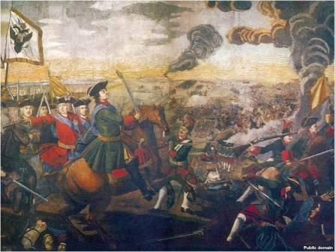
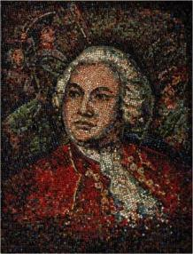
Петр Первый.
Мозаика работы
М. В. Ломоносова
Самая известная мозаичная работа Ломоносова — «Полтавская баталия»
«Михайло Ломоносов» - этот единственный мозаичный портрет М.В.Ломоносова был выполнен только в XXI веке

Slide 17
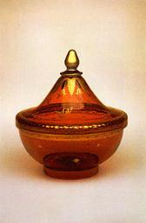
Работы Ломоносова в науке о стекле
Ломоносовым разработана технология цветных стёкол. Эту методику Михаил Васильевич применял в промышленной варке цветного стекла и при создании изделий из него. В 1751 году Санкт-Петербургский Стеклянный завод через Академию наук заказал исследования по разработке цветных стёкол М.В. Ломоносову. Михаил Васильевич первым заявляет о необходимости знания химии для создания стёкол.
Русский фарфор
В России фарфор был известен со второй половины XVI века. Над способом производства фарфора из отечественных материалов работал М. В. Ломоносов. Михаил Васильевич получил такие образцы, которые по белизне, блеску и прозрачности были лучше саксонского, считавшегося лучшим в Европе до появления русского фарфора.
Первый в России фарфоровый завод был открыт в Петербурге.

Slide 18
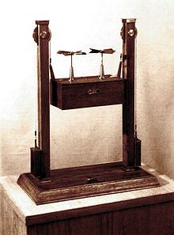
Ломоносов и метеорология
В рамках метеоисследований, в том числе измерений на разных высотах (температура, давление и т. д.), М. В. Ломоносов, независимо от идеи Леонардо да Винчи, чьи труды найдены много позже, разработал летательный аппарат вертикального взлёта — первый прототип вертолёта, при двух равных винтах на параллельных осях, равноудалённых от центра тяжести и оси прибора. Однако он не подразумевал пилотируемых полётов — только подъём метеоприборов.

Slide 19
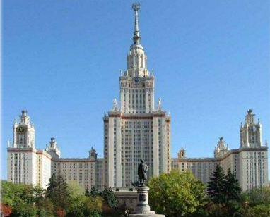
В 1755 по инициативе Ломоносова и по его проекту был основан Московский университет (МГУ), «открытый для всех лиц, способных к наукам», а не только для дворян.

Slide 20
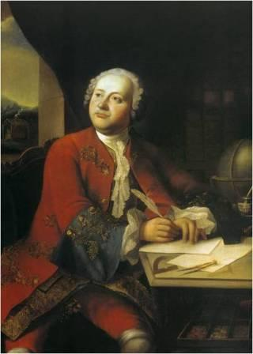
«Историк, Химик,
Механик, Геолог,
Художник и Стихотворец,
он всё испытал и всё прошёл»
А.С.Пушкин

Slide 21
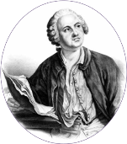
Конкурс «Гордость Отечества» (посвящен 300-летию со дня рождения М.В.Ломоносова)
1. Конкурс «Биографический»
2. Конкурс «Реши логическую задачу»
3. Конкурс «Составьте молекулу своего вещества и дайте ему название»
4. Конкурс «Буриме»
5. Конкурс «Мозаика»
6.Конкурс «Найди свою звезду»

Slide 23
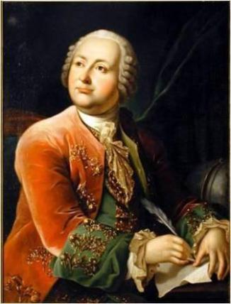
Благодаря гениальности, в облике Ломоносова, в его жизни и деятельности можно много найти того, что захватывает и что интересно и полезно понять, вне зависимости от того, что между нами лежит пропасть в 200 лет»
Н.Г.Чернышевский
«Многие звезды украшали русское небо восемнадцатого столетия. Звездою первой величины явилась слава Михаила Ломоносова»
Б. Шергин

